Slide 1
Станция для борьбы с информационной зависимостью

Slide 2
О команде
ФИО | Группа | Роль в проекте
Азимов Амин Русланович | 211-472 | Исполнитель
Айвазян Айк Арменович | 211-291 | Исполнитель
Антипов Данила Вадимович | 211-472 | Исполнитель
Бекоев Александр Ахсарович | 211-472 | Исполнитель
Бурдин Евгений Николаевич | 211-724 | Руководитель подгруппы
Голубев Алексей Александрович | 211-472 | Исполнитель
Жлобинский Владислав Алексеевич | 211-327 | Руководитель подгруппы
Мальцева Альбина Олеговна | 211-752 | Руководитель подгруппы
Мальцева Ульяна Олеговна | 211-271 | Руководитель проекта
Смыков Станислав Александрович | 211-291 | Руководитель подгруппы
Туйдиев Илёс Хабибуллоевич | 211-421 | Исполнитель
Шакармамадов Мустафо Икболшоевич | 211-421 | Исполнитель
Шокиров Абдукарим Абдурашидович | 211-421 | Исполнитель

Slide 3
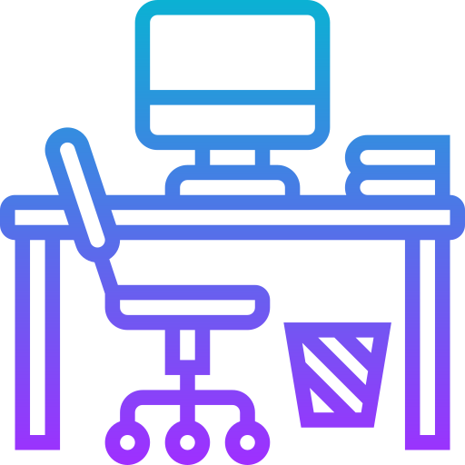
Цель - помочь людям сократить время, проводимое в телефоне, когда человек находится в компании в кафе, в баре, в школе или в офисе.
Проблемная ситуация
С каждым годом зависимость людей от их гаджетов и время, проводимое в “виртуальности”, растет. Возможно, совсем скоро мы и вовсе перестанем общаться и получать удовольствие от настоящей жизни.
Гаджеты, помимо своей пользы, также имеют и обратную сторону — зависимость. Телефон, лежащий под рукой притягивает взгляд, отвлекает от работы.
Все чаще люди во время реального личного общения друг с другом, “залипают” в своих смартфонах. Это портит общее впечатление от встречи, общения, места, в котором она проходила.
В связи с этим возникает острая необходимость уменьшить время, проводимое в телефоне.
Несложно догадаться, что ничего хорошего зависимость от телефона в себе не несет:
повышенный уровень тревоги и депрессии,
бессонница,
отсутствие аппетита,
снижение учебной успеваемости школьников и студентов.
На самом деле влияние постоянного времяпрепровождения намного шире, чем может показаться. Например, исследования подтвердили, что человек, который во время приема пищи пользуется телефоном, съедает на 14% меньше.
Привычные методы борьбы с зависимостью, как оказалось, малоэффективны, поэтому возникает необходимость в устройстве, которое могло бы помочь людям в этом. В первую очередь сократить время, проводимое в гаджетах, необходимо:
В учебных заведениях или дома детям
Во время встреч с друзьями
На работе

Slide 4
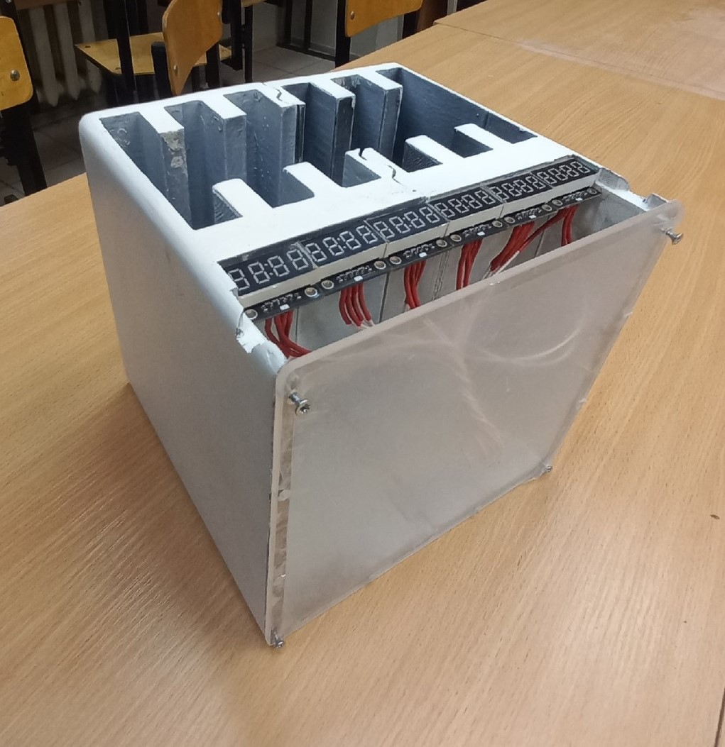
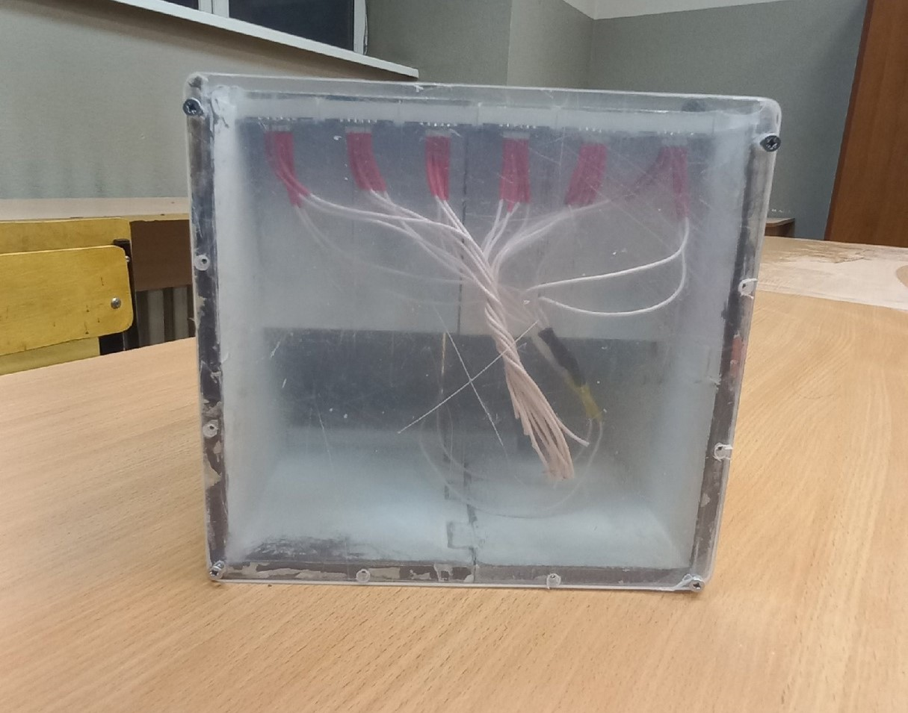
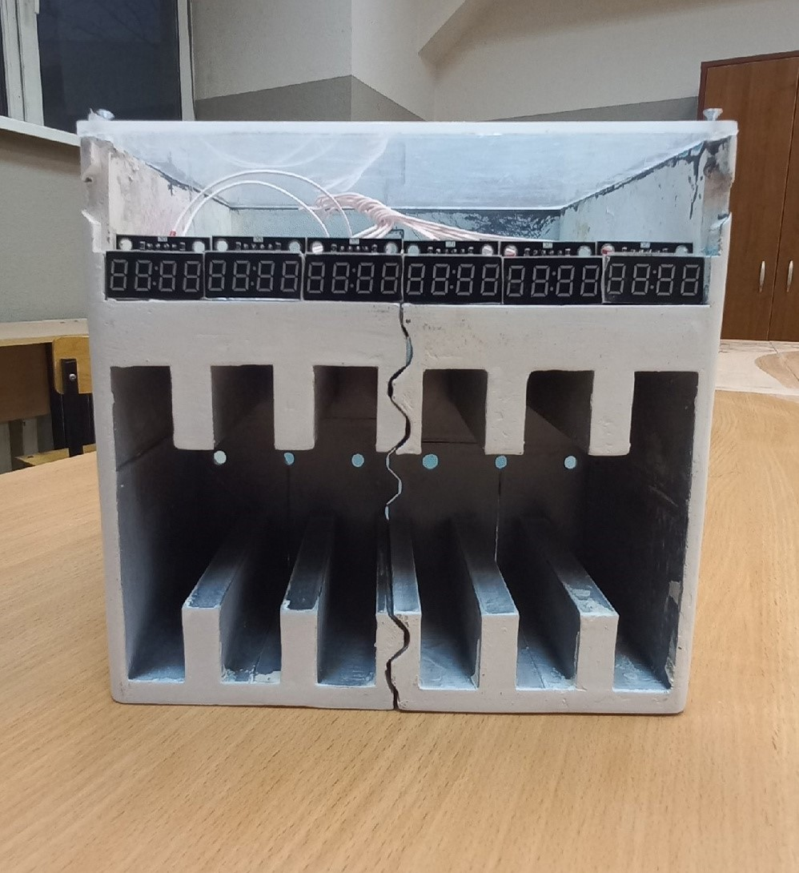
Корпус

Slide 5
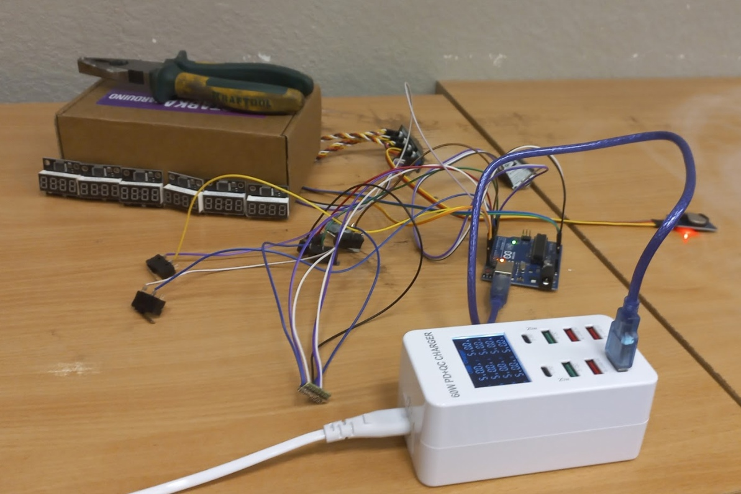
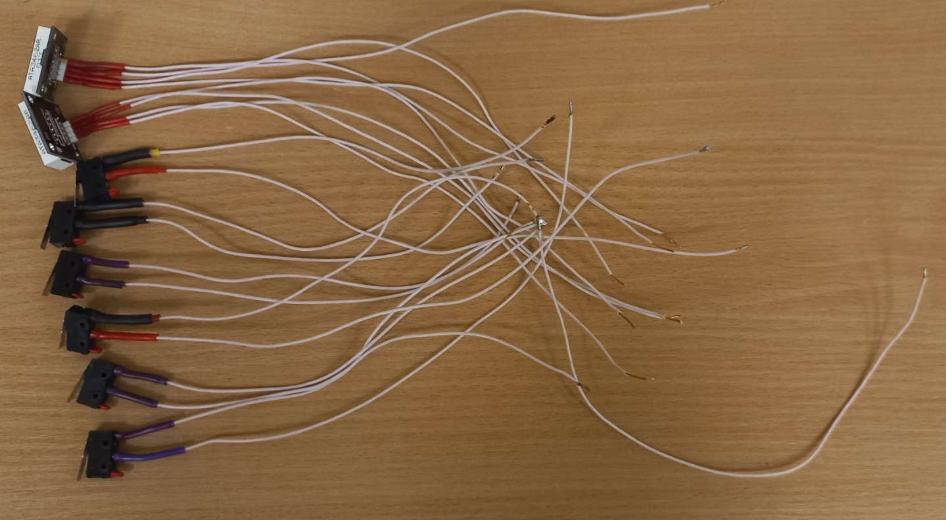
Электроника

Slide 6
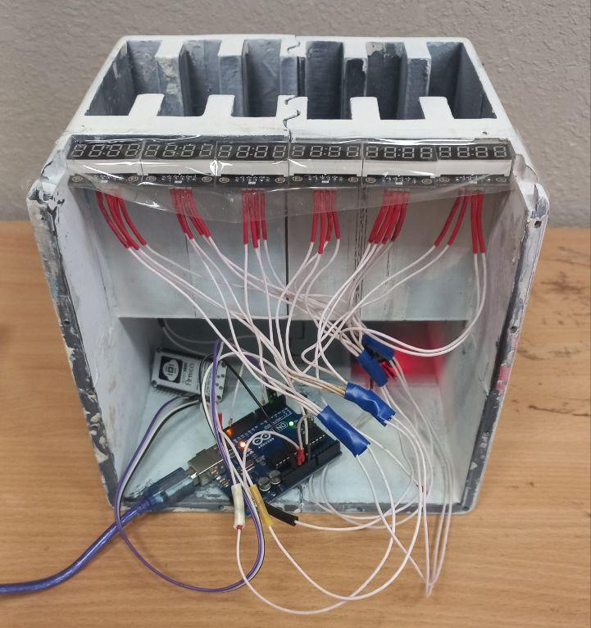
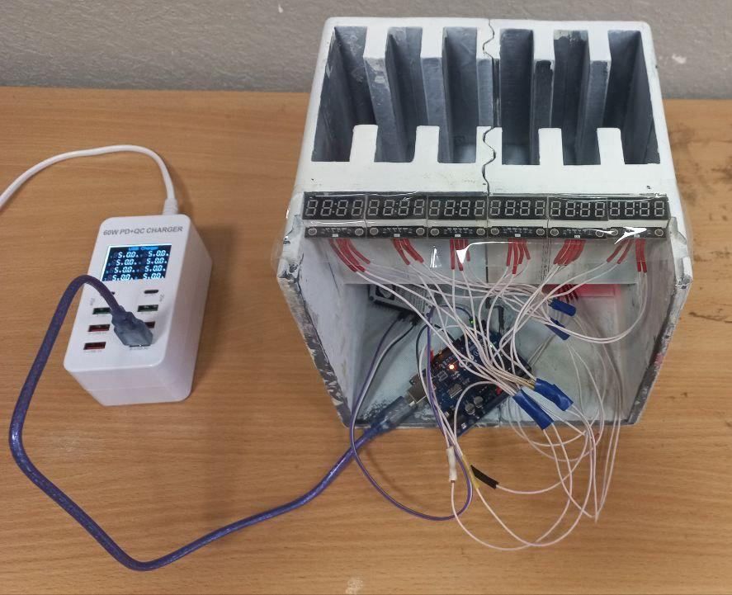
Сборка

Slide 7
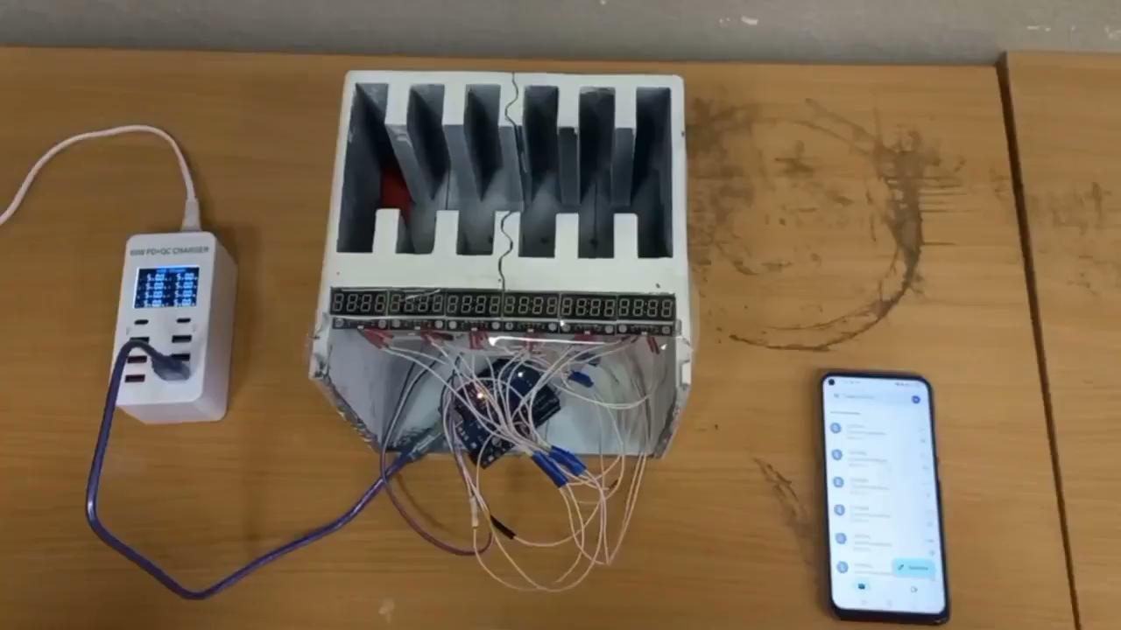
Тест работы электроники

Slide 8
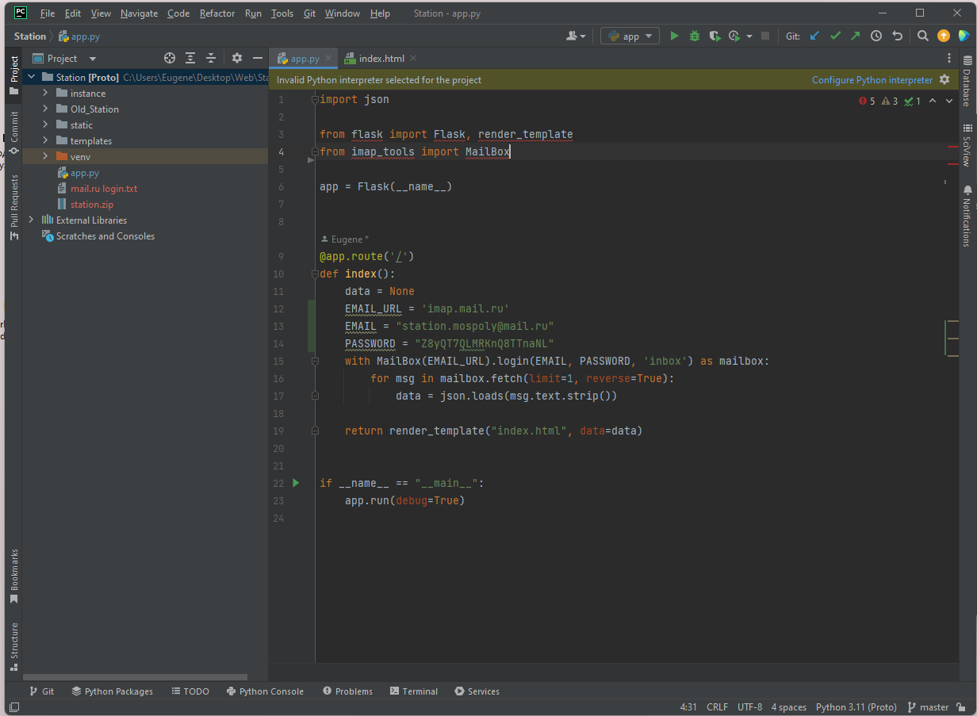
Работа с сайтом
Способы отправки данных ESP на сайт:
GET
POST
MQTT

Slide 9
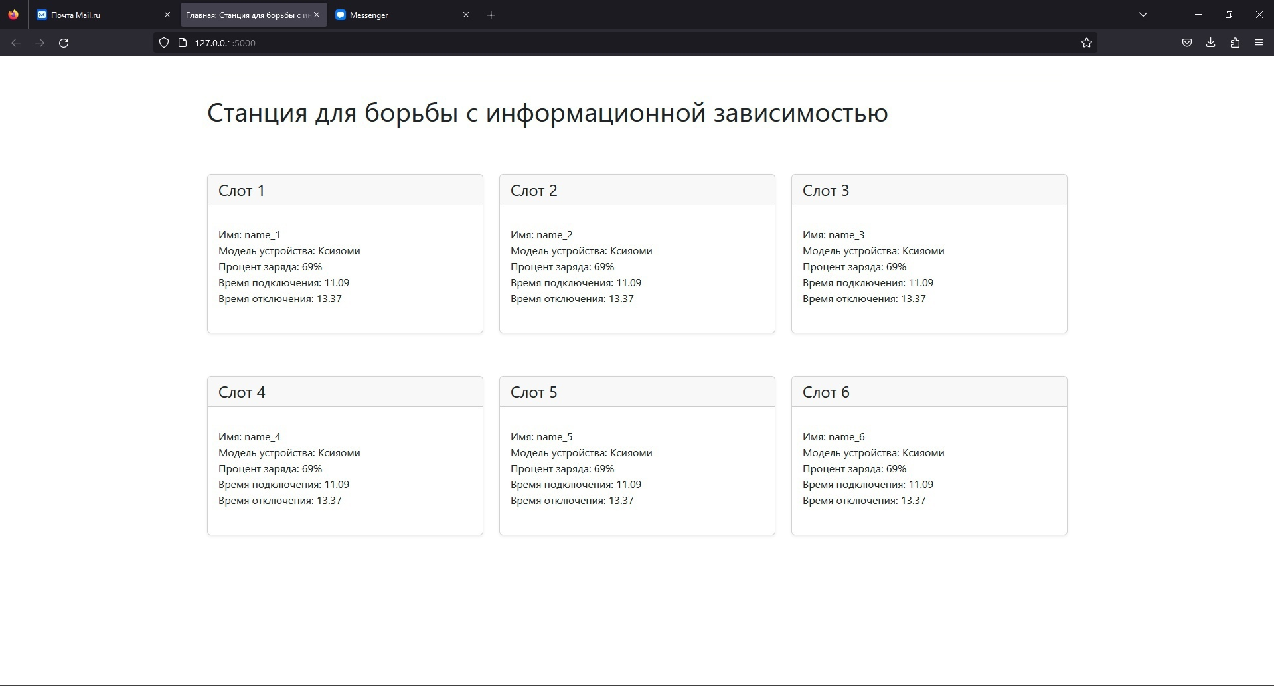
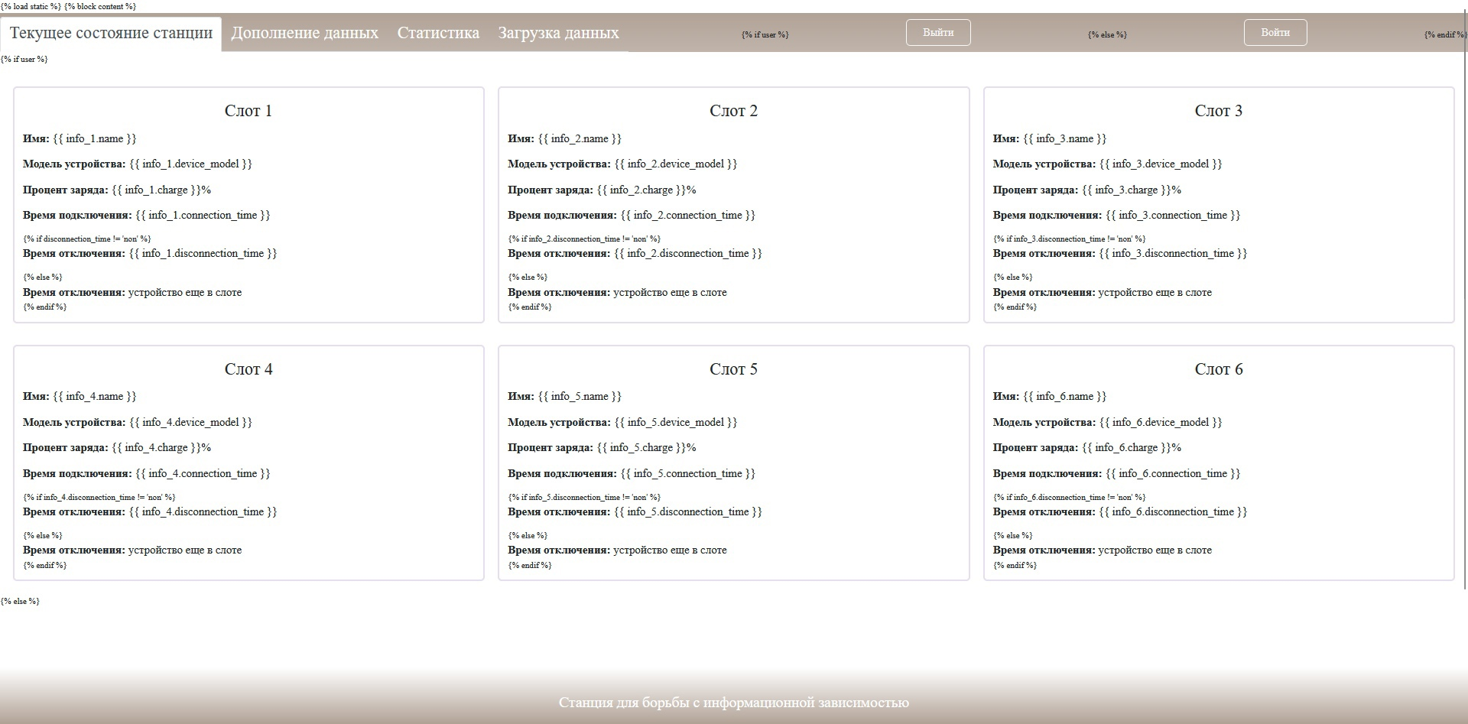
Работа с сайтом

Slide 10
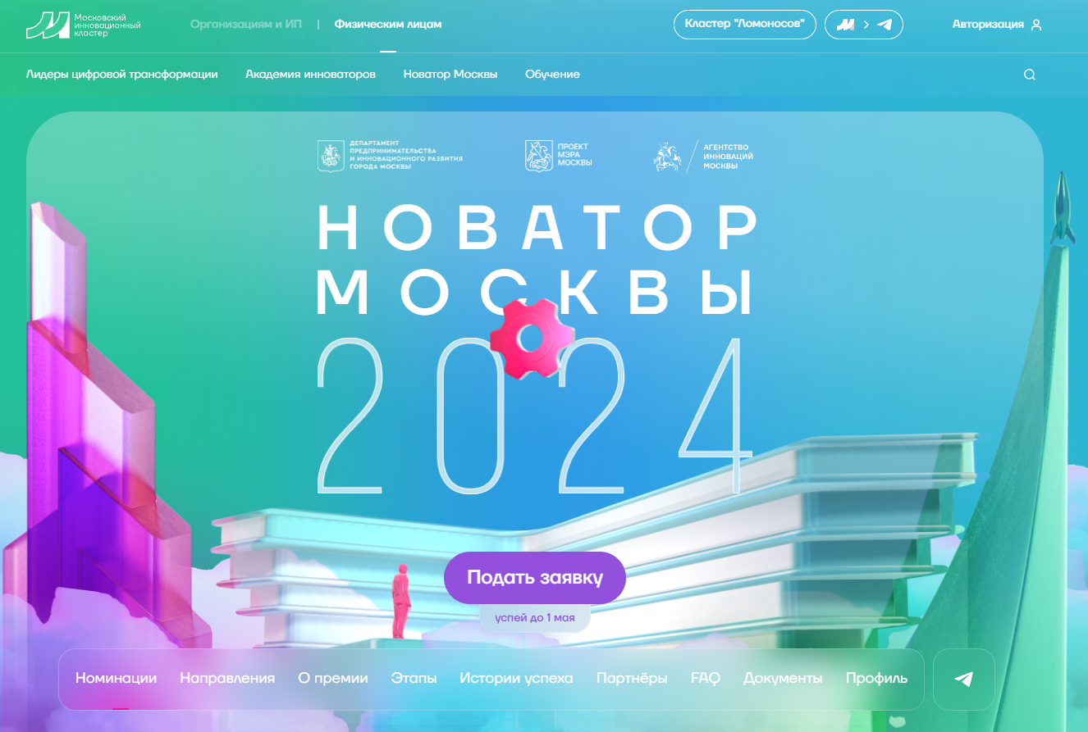
Представление проекта

Slide 11
Планы на семестр
Налаживание работы сайта и его связи с прототипом
Работающий прототип

